Slide 1

business analýza
& spol.
Interní
Enehano Solutions – 2023

Slide 2
agenda
BA v procesu dodávky
Role BA
BA – vstupy, principy
Trocha praxe
Co (ne)funguje
BA výstupy
BA a ostatní činnosti během dodávky

Slide 3
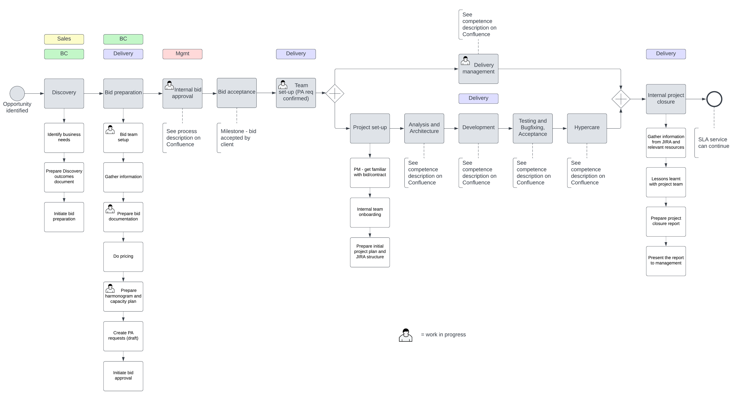
Ba v celém procesu dodávky

Slide 4

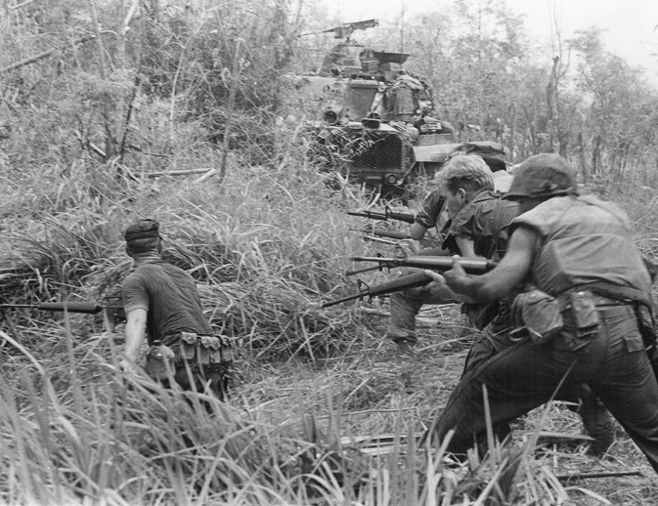
Role ba

Slide 5
Role ba
Sales
Risk
Právníci
Back office
…
Reporting
BA

Slide 6
Business analýza
Co analyzujeme?
Jak uspokojit potřebu!
„Požadavky“
Potřeby
Požadavky

Slide 7
Business analýza - vstupy
Nabídka, smlouva, RFP – pokud jste dodavatelé
BA ve vlastní společnosti - ?

Slide 8
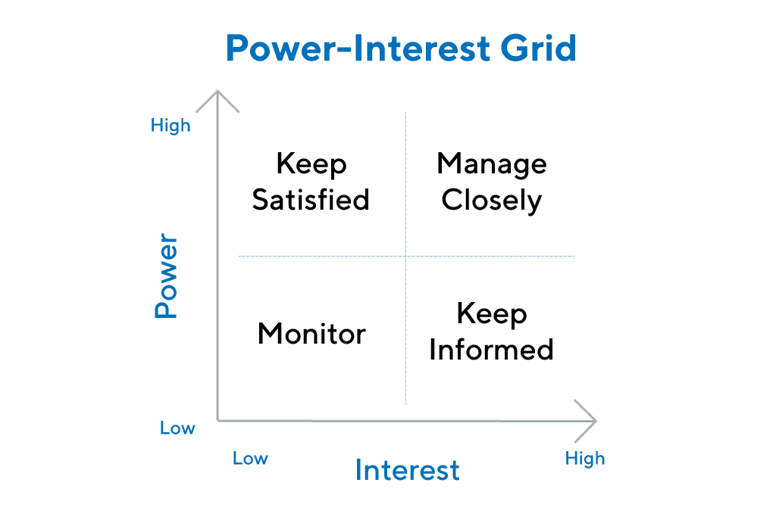


Business analýza - praxe
Řízení očekávání, strážce scopu, stakeholder analýza!
Šablona mánie – nelze! Každý projekt je jiný, BA se dělá pokaždé trochu jinak.
BA je parťák zákazníka! BA NENÍ inkvizitor!
Je BA ajťák?
Workshopy, dokumenty… Co všechno se v praxi dělá?
Pozor – business přání není všechno!
Vanilla implementace
Data migrace
Algoritmizace
Automatizace
Hromadné zpracování
…

Slide 9
Obecně dobrý přístup
Bizz procesy
Use cases
Tech design
Notes:
Please read the instructions for the slide.

Slide 10
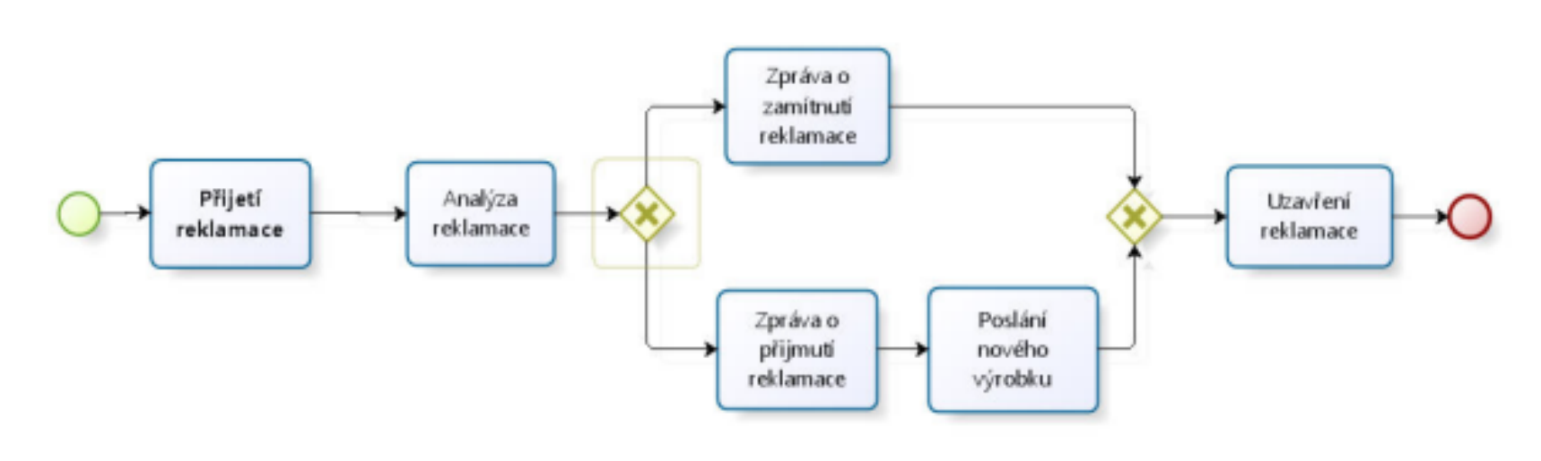
Business procesy
Notes:
Please read the instructions for the slide.

Slide 11
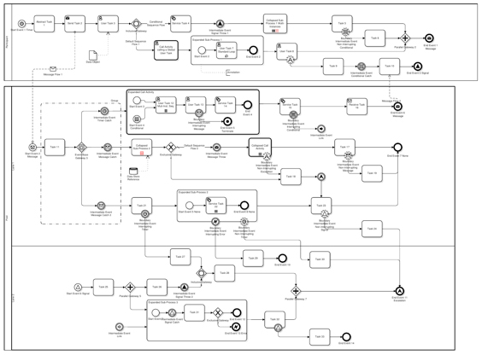
Business procesy
Notes:
Takhle ne.

Slide 12
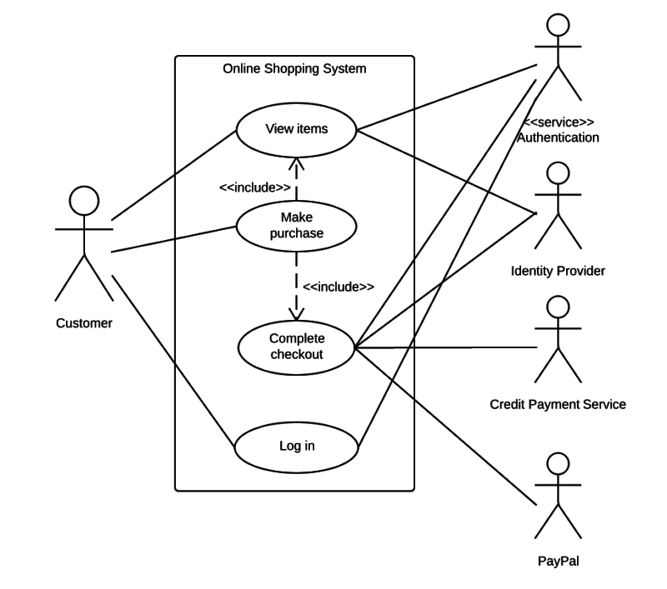
Use cases
Interakce se systémem/y
Funkce, které systém vykonává
User Story vs Use Case
Stačí Use Cases?
Notes:
Please read the instructions for the slide.

Slide 13
Use cases
Name : Descriptive name that illustrates the purpose of the use-case.
Description : Describes what the use-case does in couple of sentences.
Actor : List any actors that participate in the use-case.
Pre-condition : Conditions that must be met prior to starting the use-case.
Flow of events : Description of interaction between the system and the actor.
Post Condition : Describe the state of the system after a use-case has run its course.
https://www.tutorialspoint.com/business_analysis/business_analysis_usecases.htm
Notes:
Please read the instructions for the slide.

Slide 14
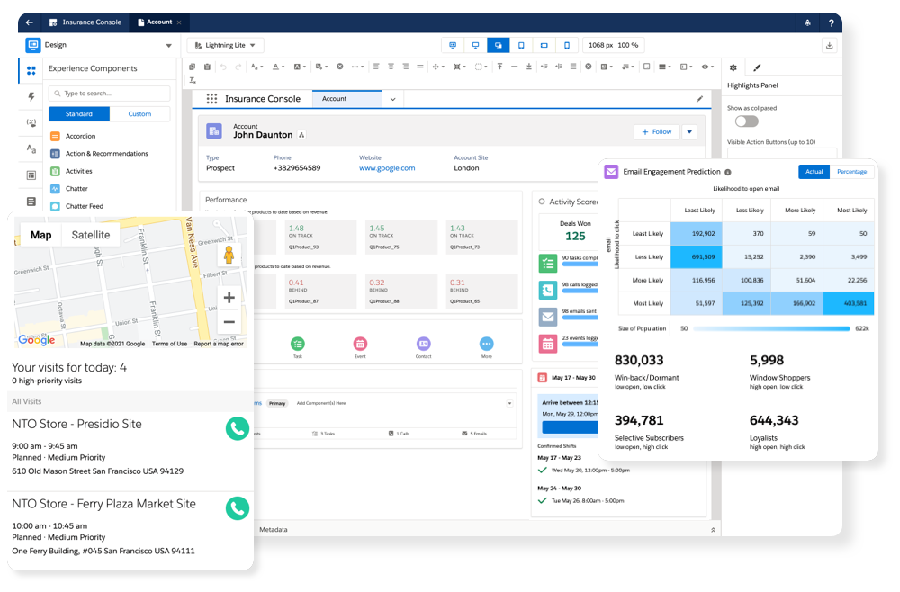
prototyp
Prototyping – dobrý sluha, zlý pán
Notes:
Please read the instructions for the slide.

Slide 15
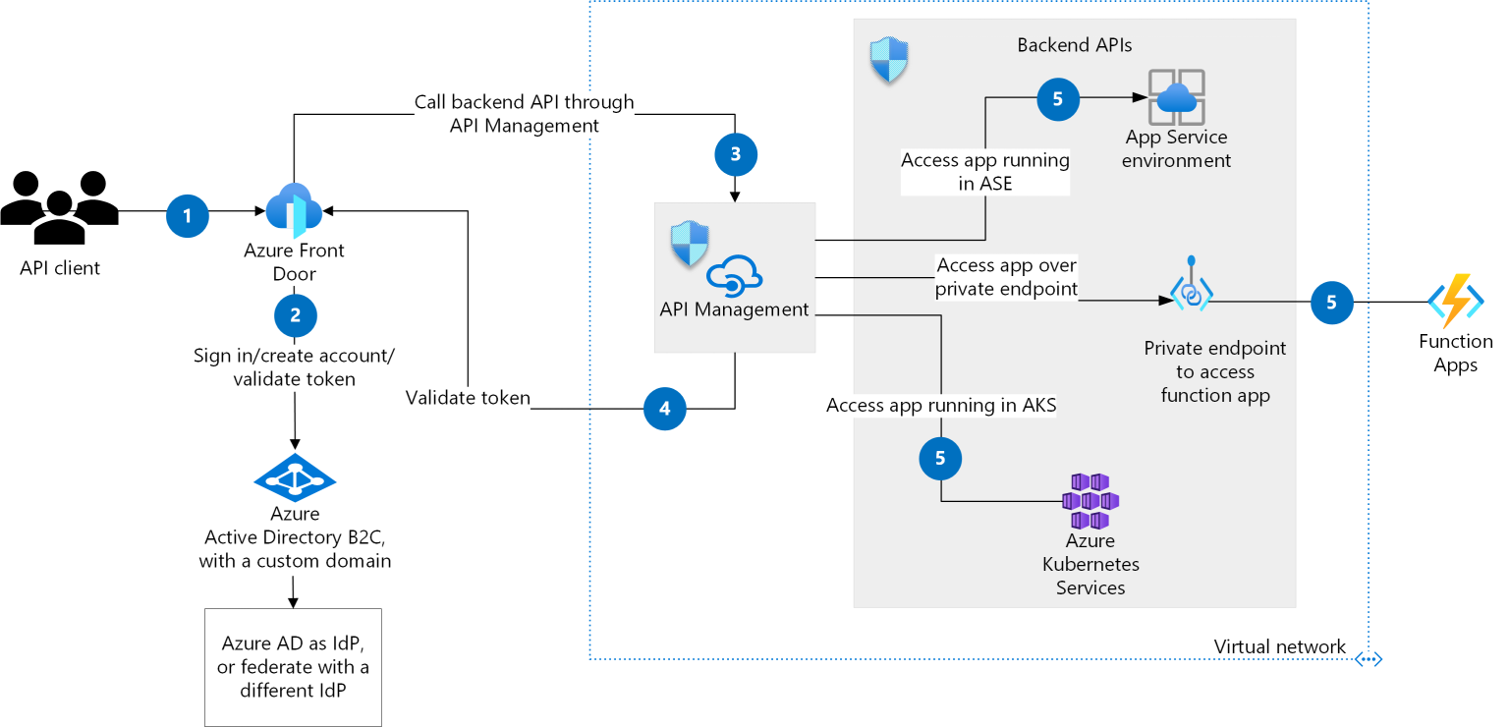
Systémová it analýza
Notes:
Please read the instructions for the slide.

Slide 16
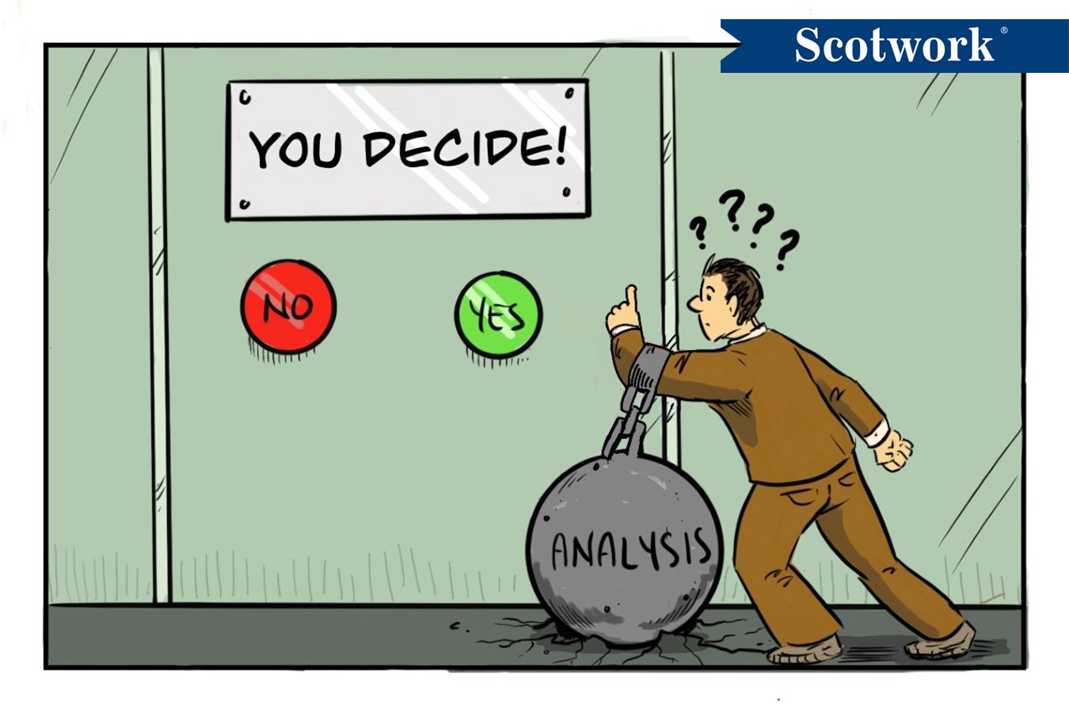
Business analýza - výstupy
Analýza
Stakeholders
Business požadavky
Nefunkční požadavky
…
Potřeby
Tech tasky?
HL pohled?
…?
Kdy je hotovo?
Jak se všechno dozvím?

Slide 17
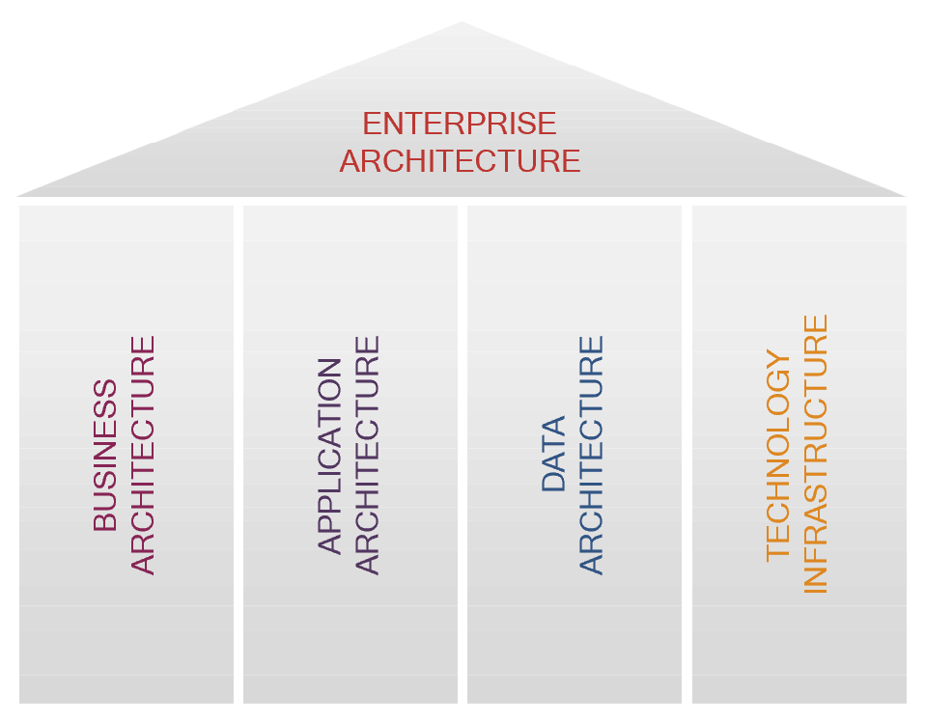
Ba a Enterprise architektura

Slide 18
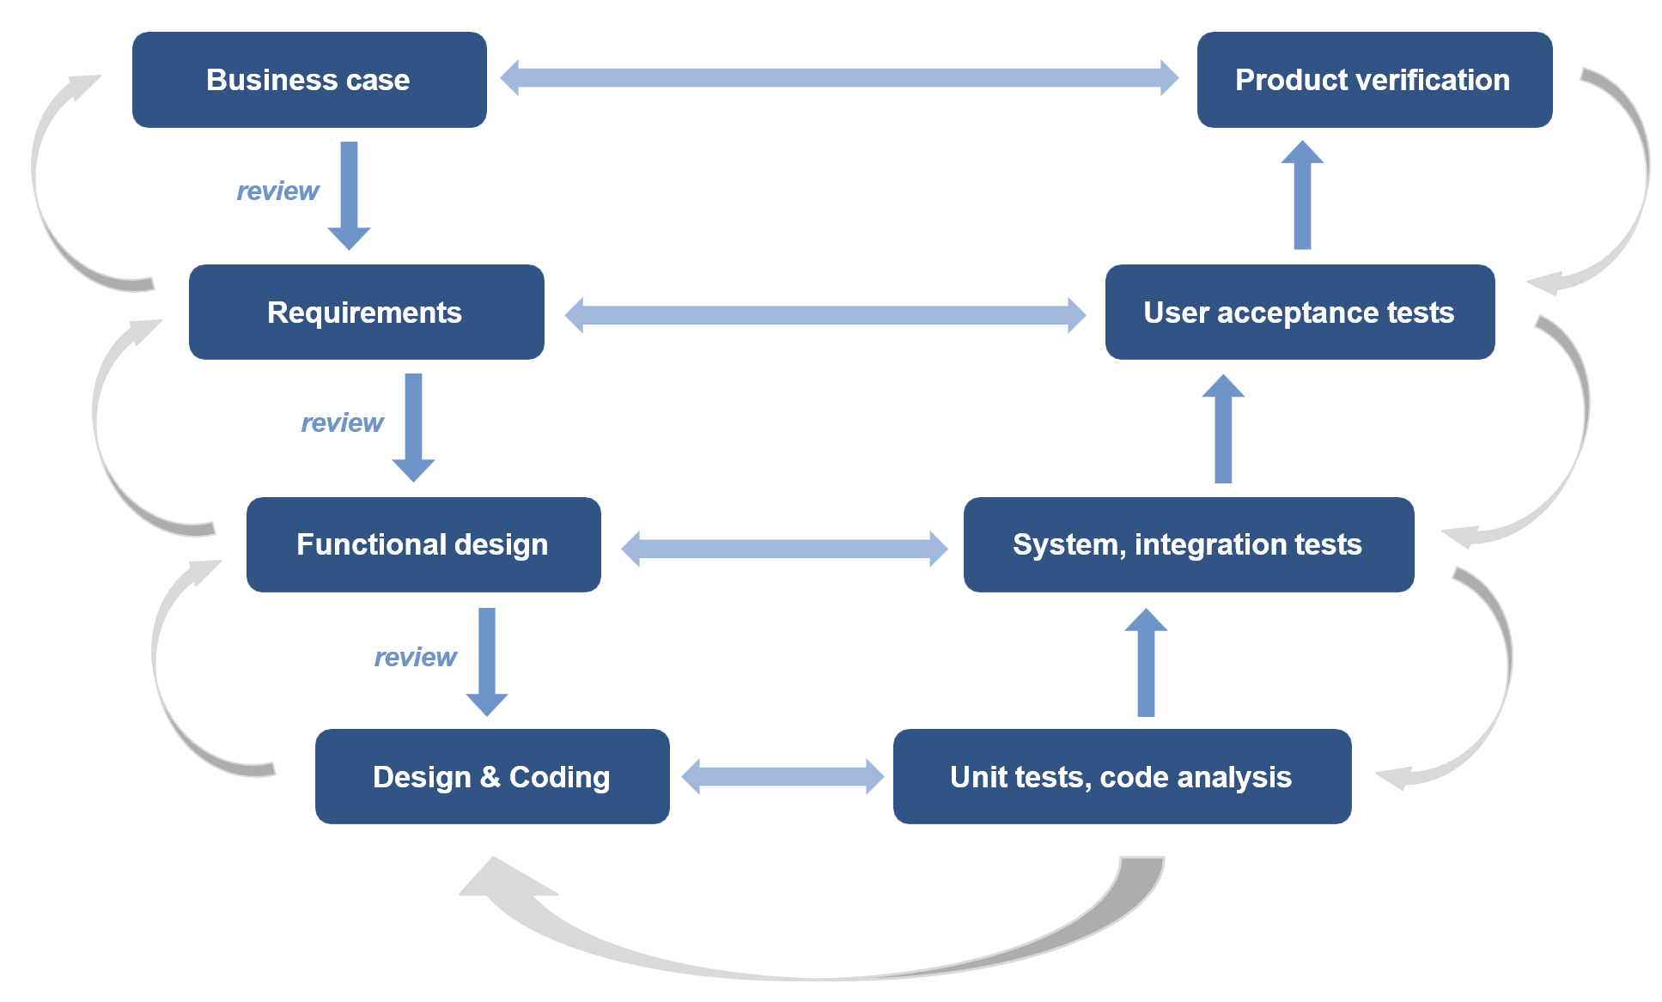
Ba a testování

Slide 19
Q&A

